Slide 1
Изменения при совершении валютных платежей

Slide 2
Изменения в валютном законодательстве
С 01.10.2021 вносятся изменения в Постановление Правления Национального банка Республики Беларусь от 31 мая 2021 г. № 147 «О проведении валютных операций»
Что меняется?
1. Отменяется требование о представлении в банк валютных договоров и иных документов, являющихся основанием для проведения валютных операций. В соответствии с проектом постановления резиденты и нерезиденты при проведении валютных операций представляют в банк информацию, подтверждающую соответствие проводимых валютных операций требованиям валютного законодательства. Данная информация указывается резидентами и нерезидентами в представляемых в банк платежных инструкциях, сведениях о поступивших денежных средствах, заявлении на взнос (получение) наличной иностранной валюты, приходном (расходном) кассовом (валютном) ордере.
2. При поступлении денежных средств клиент-резидент предоставляет сведения (ранее сведения и(или) валютный договор).
3. Уточнены функции банков (некоторые упразднены) при определении соответствия проводимых валютных операций требованиям валютного законодательства в рамках взаимодействия с Национальным банком для целей мониторинга валютных операций. А именно:
банк больше не проверяет наличие в валютном договоре сроков исполнения обязательств нерезидентом согласно Ст.10 Закона 226-З;
банк больше не проверяет на Веб-портале правильность указания типа валютного договора (только номер, дата, наименование контрагента);
банк больше не проверяет соответствие информации, указанной клиентом в платежной инструкции (сведениях), информации содержащейся в валютном договоре (только наличие необходимой информации – при платеже по договору, требующему регистрации банк проверяет, что данные по договору из платежного поручения совпадают с данными на веб-портале Нацбанка).

Slide 3
Изменения в валютных платежах (в валюте счета, с покупкой, с продажей, с конверсией, нерезиденту) в Альфа-Бизнес Онлайн
Пользователь в валютных платежах при наличии раздела «Данные для валютного контроля» может:
выбрать договор из списка (пользовательский – зарегистрированные в АБО+зарегистрированные на веб-портале Нацбанка) или ввести данные вручную в качестве основания платежа;
прикрепить файл в случае отсутствия валютного договора у банка при совершении платежа на сумму более 2000 б.в. для соблюдения требований законодательства о предотвращении легализации доходов, полученных преступным путем, и финансирования террористической деятельности;
видеть актуальный список своих договоров;
самостоятельно определять подлежит ли валютный договор регистрации (добавлен свитчер «Договор не подлежит регистрации»);
отправить валютные платежи согласно новым правилам валютного законодательства (добавлен чек-бокс – подтверждение клиента).

Slide 4
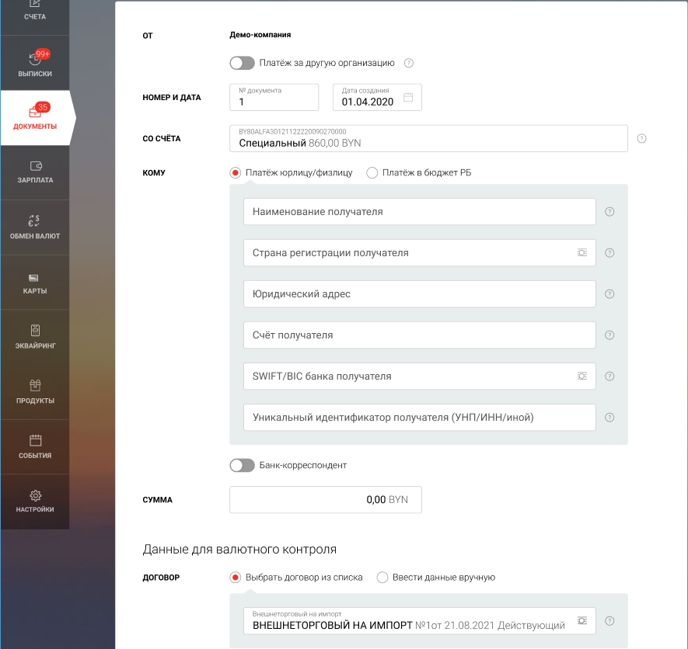
1. Изменения в разделе «Данные для валютного контроля»
При совершении валютного платежа для подтверждения его основания в разделе «Данные для валютного контроля» пользователь может выбрать договор из списка или ввести данные по нему вручную.

Slide 5
1.1 Выбрать договор из списка
Пользователь может выбрать договор из справочника. В нем хранятся все договора созданные им в системе АБО и зарегистрированные на веб-портале Нацбанка, при условии, что пользователь указал Альфа-банк в качестве обслуживающего банка. Если пользователь выбирает договор из списка и он зарегистрирован на веб-портале Нацбанка, то ниже появится заполненное поле «Регистрационный номер сделки» недоступное для редактирования.
Если выбранный договор не был зарегистрирован ранее или не содержит регистрационный номер(или рег. номер ему был присвоен до 09.07.2021), то отобразится свитчер «Договор не подлежит регистрации» в активном состоянии. При переводе свитчера в неактивное состояние будет показано сообщение: «Зарегистрируйте договор на веб-портале Нацбанка или выберите «Договор не подлежит регистрации».
Если договор подлежит регистрации, но у него нет регистрационного номера или регистрационный номер, был получен до 09.07.2021,то:
данные по такому договору можно заполнить самостоятельно в разделе «Ввести данные вручную» и прикрепить скан валютного договора (если требуется). Договор, если был прикреплен скан, добавится в пользовательский список и при совершении последующих валютных платежей по нему можно будет выбрать его из списка.
сохранить платеж как черновик, создать заявление на регистрацию/перерегистрацию сделки в системе АБО и после получения регистрационного номера продолжить совершать платеж.
сохранить платеж как черновик, самостоятельно на веб-портале Нацбанка зарегистрировать договор, продолжить совершать платеж, справочник автоматически обновится (обновления происходит каждые 5 мин) и у договора появится рег. номер.

Slide 6
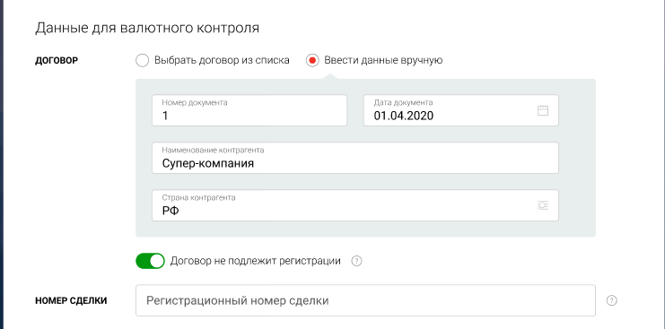
1.2 Ввести данные вручную
Если договора нет в списке или он есть, но не содержит регистрационный номер(или рег. номер ему был присвоен до 09.07.2021), и договор уже был зарегистрирован/перерегистрирован на веб-портале Нацбанка, получен регистрационный номер или он не подлежит регистрации, то необходимо заполнить его данные самостоятельно в разделе «Ввести данные вручную»
По договору нужно заполнить поля:
Номер документа
Дата документа
Наименование контрагента
Страна контрагента (выбрать из справочника)
Поле «Номер сделки» является необязательным для заполнения, отображается при условии переведения свитчера в неактивное состояние(а таком случае –обязательно для заполнения). Регистрационный номер, полученный на веб-портале Нацбанка необходимо внести в поле «Регистрационный номер сделки» или сохранить платеж как черновик, отправить заявление на регистрацию/перерегистрацию сделки в АБО. После присвоения договору регистрационного номера вернуться к совершению платежа.
Если договор не подлежит регистрации, необходимо перевести свитчер в активное состояние. При наличии регистрационного номера, свитчер следует оставить неактивным.

Slide 7
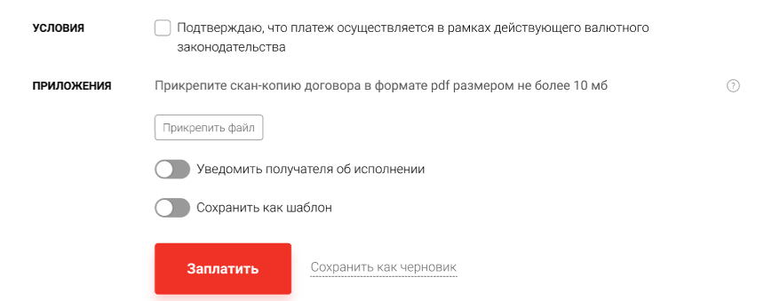
2. Новые разделы «Условия» и «Приложения»
При совершении валютного платежа необходимо подтвердить, что платеж осуществляется в рамках действующего валютного законодательства
При совершении платежа на сумму более 2000 б.в. и отсутствии скана договора в банке, отображается раздел «Приложения», в котором необходимо прикрепить валютный договор для соблюдения требований законодательства о предотвращении легализации доходов, полученных преступным путем, и финансирования террористической деятельности
В случае, если пользователь вводит данные по договору вручную и прикрепляет скан валютного договора, создается связанный запрос 157_12 (документ для валютного контроля). При отправке такого платежа происходит одновременное подписание 2-х документов.

